Slide 1
空白演示
单击输入您的封面副标题

Slide 2
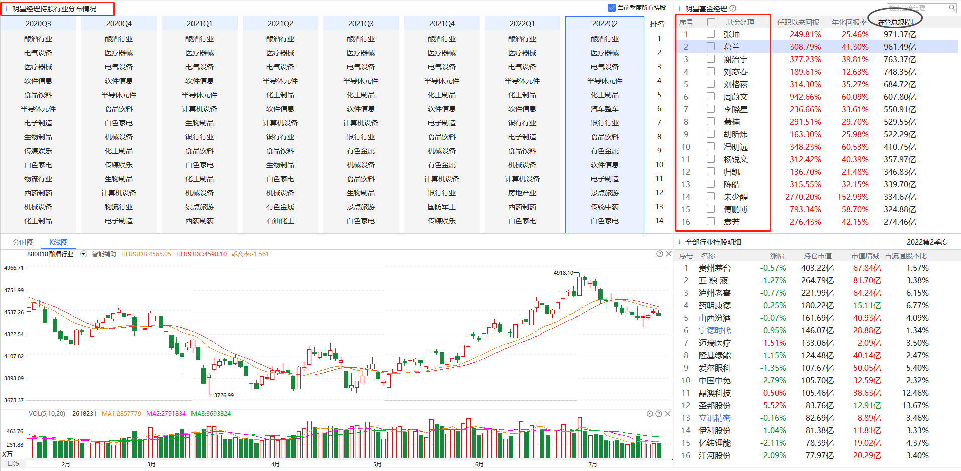
空白演示
在管规模排名前10的明星基金经理部分Q2更新持仓情况
单击输入您的封面副标题
数据来源：经传软件首页——机构——明星基金经理
数据来源：经传软件首页——机构——基金经理

Slide 3
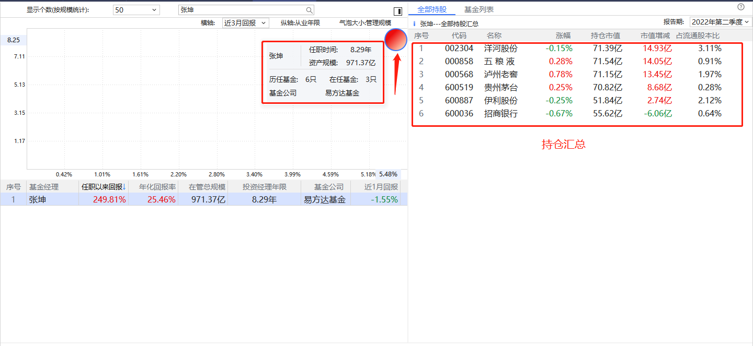
空白演示
管理规模最大基金经理张坤第二季度最新持仓
单击输入您的封面副标题
数据来源：经传软件首页——机构——基金经理——搜索姓名

Slide 4
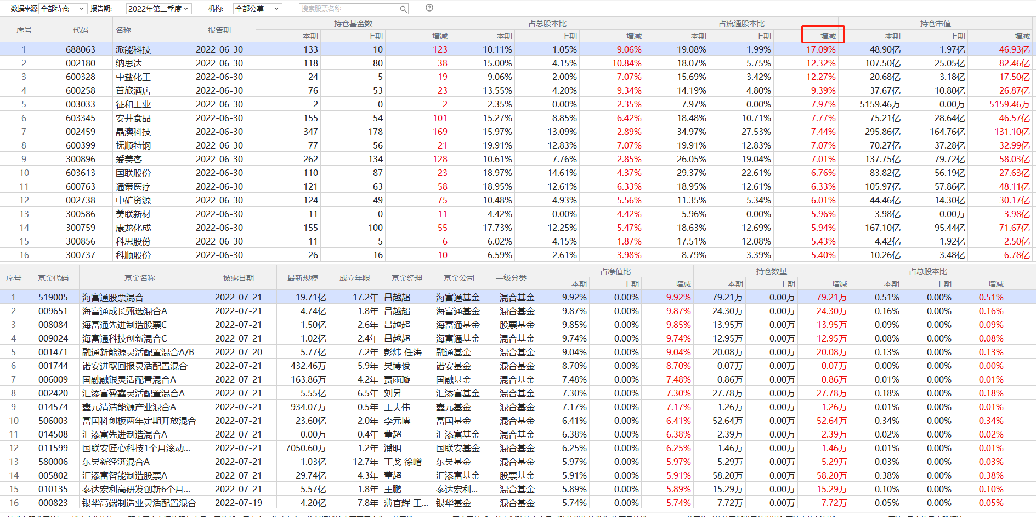
空白演示
公募基金二季报披露中占较大流通比公司排名
单击输入您的封面副标题
数据来源：经传软件首页——机构——公募基金
数据来源：经传软件首页——机构——公募基金

